Slide 1
高空作业
博富特咨询
全面
专业
实用

Slide 2


关于博富特
博富特培训已拥有专业且强大的培训师团队-旗下培训师都拥有丰富的国际大公司生产一线及管理岗位工作经验，接受过系统的培训师培训、训练及能力评估，能够开发并讲授从高层管理到基层安全技术、技能培训等一系列课程。
我们致力于为客户提供高品质且实用性强的培训服务，为企业提供有效且针对性强的定制性培训服务，满足不同行业、不同人群的培训需求。
博富特认为：一个好的培训课程起始于一个好的设计,课程设计注重培训目的、培训对象、逻辑关系、各章节具体产出和培训方法应用等关键问题。

Slide 3
四川双马安全培训模型
T2 – 高空作业
2018年6月

Slide 4
目 录
什么是高空作业
坠落保护系统
高空作业常用工具及设备
高空作业的风险评估及工作许可
常见的高空作业

Slide 5
什么是高空作业
高空作业：所有在1.8米及以上高度、存在坠落风险的作业。
但对于低于1.8米的可能造成坠落伤害的作业，也必须经风险评估，并确定和采取恰当的控制措施。
《高空作业》标准为集团强制性安全标准，适
用于集团所有员工、合同方、承运商、供应商
及来访者。
拉法基《高空作业》标准

Slide 6
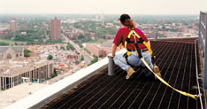
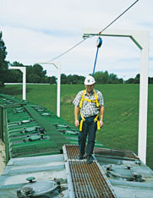
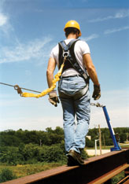
坠落保护系统
坠落保护系统（FPS) - 根据控制层级设计的安全工作系统方式用来确保个人防护。
坠落抑制装置 – 一个带连接设计（绳索）和一个坠落控制固定绳或锚地来防止人从一个位置跌下来.
坠落限制装置– 一个带由连接装置（绳锁）固定的锚地来限制使用者最多坠落0.6米的全身盔甲。有时被叫做“工作定位系统”
坠落阻止装置 – 一个带全身盔甲和一个震动缓冲连接装置（绳索）并附带一个锚地或固定绳在使用者接触到固定物体之前来阻止坠落。

Slide 7
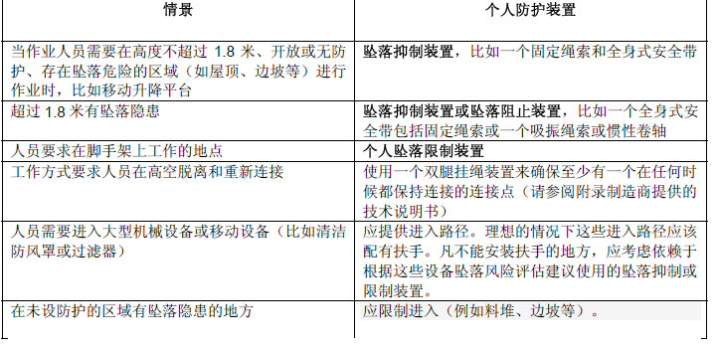
坠落保护系统
选择举例

Slide 8

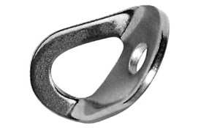

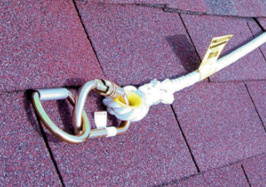
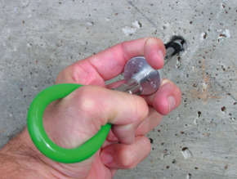
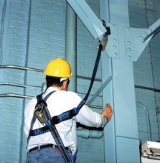
坠落保护系统
如何确定锚挂点?
头顶上方
根据坠落安全距离，确定所挂高度是否有效（应大于坠落安全距离）
牢固可靠,要求锚挂点能承受22KN(或2.2吨）重量
避免坠落时产生“钟摆效应”，造成撞击受伤

Slide 9
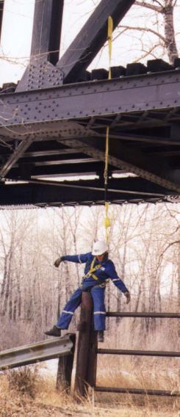
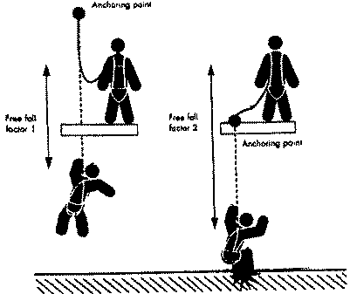
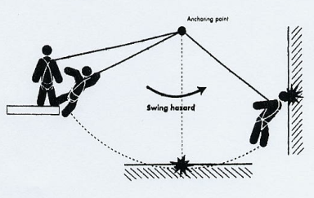
坠落保护系统
如何确定锚挂点?
小心周边硬物！

Slide 10
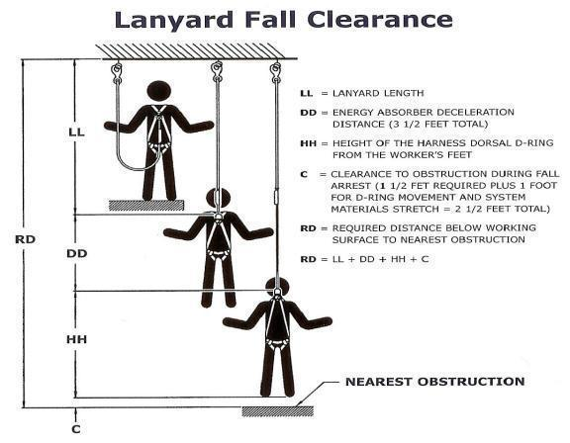
如何坠落安全距离？
坠落保护系统
坠落安全距离 – 指一个正在坠落的人通过增加坠落保护系统、锚连接绳、人的身高和应包括1米的安全距离来估算出的保持不撞击到固定物体的距离。
LL = 连接绳长度 1.8米
DD =减震包被下坠力撕开后的长度 1.0米
HH =背后型环扣到脚底的距离 1.4米
C =安全距离 1.0米
（包括D型环扣被拉高和
预留脚底与地面的距离） ________
RD = LL + DD + HH + C 5.2米
（支点至地面的距离）
使用带减震包安全带的离地最少距离！

Slide 11
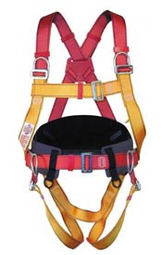
安全带 - 基本知识
坠落保护系统
严禁使用腰带或三点式安全带
拉法基允许的安全带为：全身式
全身式安全带能大大减低身体所受的冲击力，和使其分散开去
- 能承受的最大冲击力：8KN
- 能抵受被悬挂约16分钟
3. 尾绳包括带减震包或不带减震包两种。
4. 减震包或缓冲式安全带是防坠必备，它能大大减低下坠冲击力至4KN以下。
5. 安全带应高挂低用

Slide 12
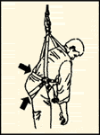
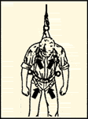
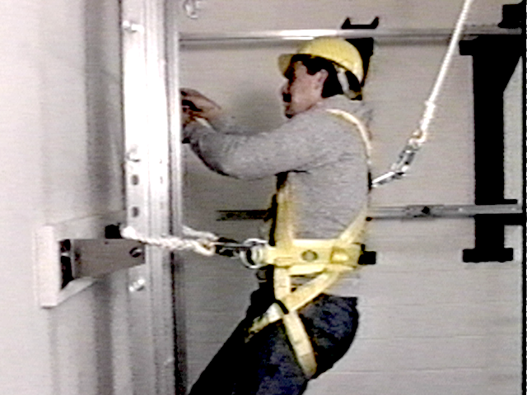
坠落保护系统
使用前应进行外观检查，检查标准应包括裂缝、割伤、凹痕、变形、磨损以及正确操作。
禁止工厂的员工修理或试图修复坠落防护装置。所有全身式安全带、配合挂绳或有缺陷的肩带应割成两半并丢弃。
已经经历过一次坠落冲击的安全带应废弃。
每年应至少一次或根据制造商的建议对所有坠落保护和预防装置的定期检查。并保存记录。
极限工作条件下可能需要增加检查频次

Slide 13
坠落保护系统
安全带 - 如何选择？
坠落限制装置（保证人员坠落距离小于0.6米，不带减震包的安全带）：
如：脚手架作业等。
坠落抑制装置（限制人员移动范围，坠落距离可大于0.6米，不带减震包的
安全带）：移动平台上、移动设备维修、屋顶或高处临边作业、矿山边坡作业等。
坠落阻止装置（坠落距离更大，带减震包的安全带）：坠落安全距离最少大于
5米，坠落时人员不会被四周建筑机构或物体撞击的作业地点。

Slide 14
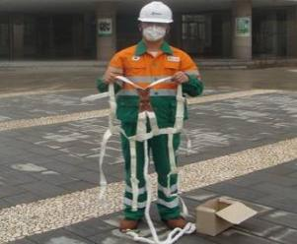
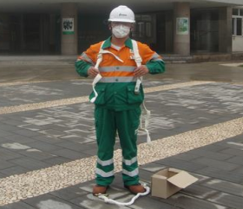
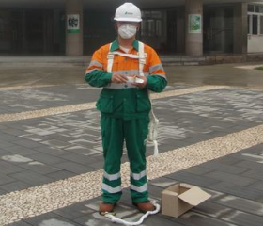
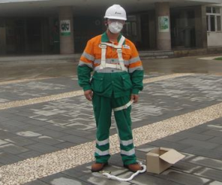
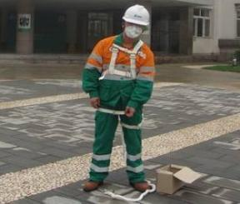
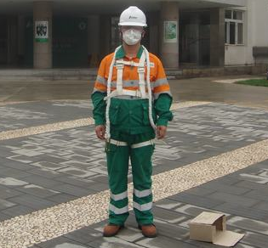
坠落保护系统
安全带 - 如何穿戴？

Slide 15
高空作业常用工具及设备
脚手架
移动升降平台（MEWP）
移动梯子的使用

Slide 16
脚手架 – 搭设流程
高空作业常用工具及设备
脚手架安全培训
作业人员资质审查
工作风险分析
工作许可申请
搭设作业(挂红牌)
安全验收
(合格换成绿牌)
允许使用…..

Slide 17
脚手架 – 基本要求
高空作业常用工具及设备
作业过程中，必须系好安全带，安全带高挂低用，同时应使用工具袋防止工具等坠落伤人。
所有的脚手架必须安装平稳，工作面平台满铺，其余平台宽度不少于0.6米，两块木板之间间隙不大于3厘米。
底部：放在平而坚固的地面上，立杆下有垫木
立杆之间间距1-1.5米，上下层间间距小于2米。

Slide 18
高空作业常用工具及设备
脚手架 – 基本要求
5. 跳板要用5CM厚的坚固木板，两端都用铁丝栓牢，有裂缝的木板不能使用。
6. 任何工作平面必须具备三样防坠落安全设施：护栏、木板、踢脚板。防护栏高度1.2米，踢脚板高度0.15米，横档之间宽度不超过0.5米。
7. 脚手架在垂直方向上每隔4米，水平方向上每隔6米必须和建筑物相连或采用其他经同意的稳定结构。并设剪刀撑或支杆等稳定措施。
8. 在脚手架内部，当靠墙脚手架离墙间隙大于20厘米时，里面一侧必须设置：护栏、木板、踢脚板。

Slide 19
脚手架 -十项验收要求:
高空作业常用工具及设备
1 | 人员持证并已接受拉法基培训
2 | 架管无破损、变形
3 | 基础坚固、稳定，有垫木，有扫地杆
4 | 立杆间距1-1.5米，层间间距小于2米
5 | 工作平面木板已满铺、固定
6 | 工作平面有护栏、中间横杆、踢脚板
7 | 脚手架区域外设围栏、警示,架管上无带电电线
8 | 垂直方向上至少每隔4米，水平方向上每隔6米和建筑物相连或采用了其他的稳定结构
9 | 临近公路或交通区域时，设有安全密目网并采取了特别的安全防撞预提醒防措施。
10 | 上下脚手架通道符合安全要求

Slide 20
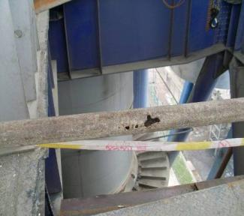
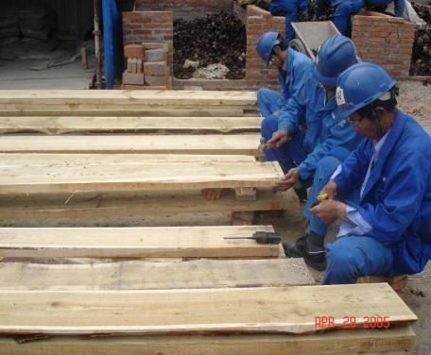
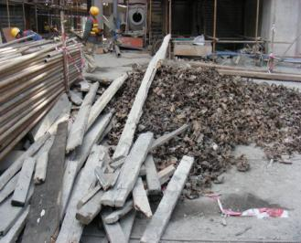
脚手架
高空作业常用工具及设备

Slide 21
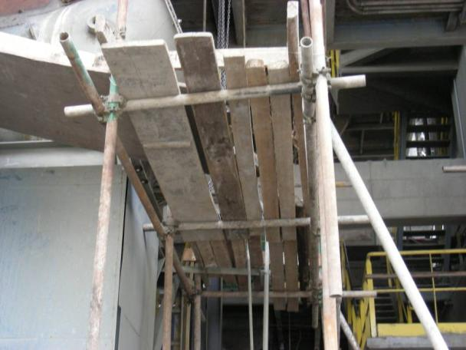
脚手架
高空作业常用工具及设备

Slide 22
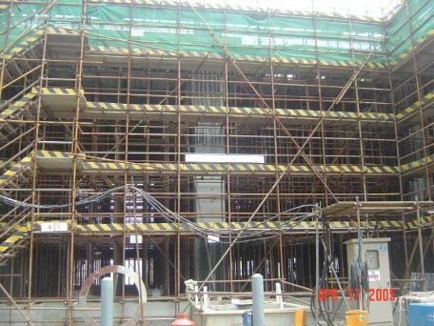
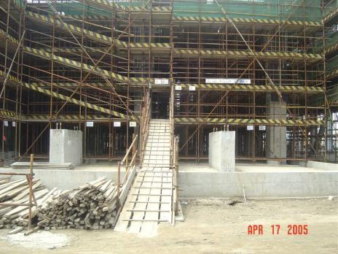
脚手架
高空作业常用工具及设备
安全通道

Slide 23
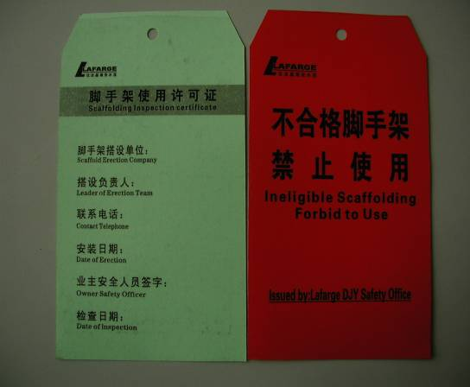
脚手架 - 红绿牌制度
高空作业常用工具及设备
红牌
- 搭设、拆除过程中悬挂
绿牌
- 安全人员验收合格后悬挂
只有挂有绿牌的脚手架才
能使用

Slide 24
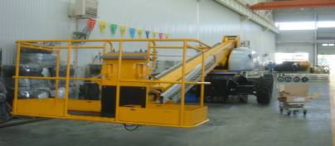
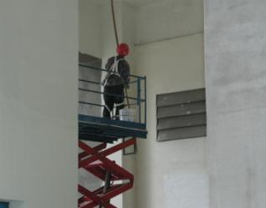
移动升降平台（MEWP）
高空作业常用工具及设备
在移动升降平台上的人员必须使用自己的坠落抑制装置.
只能由受过适当训练的，有能力胜任及被授权人士来操作MEWP。
全身式安全带应连接到一个工作平台上合适的锚地，而不是连接到一个外部点上。
工作台必须标明安全载重(SWL) 。
不得超过生产商所建议的最大高度和伸展长度。应将MEWP放置在坚硬的水平地面上并且支腿完全伸开后方可使用。
平台不得行驶到升高的位置。
每日使用前：操作员应检查轮胎充气、电池、燃油、液压油，控制器、结构等
定期由有资格胜任的人士进行彻底检查。

Slide 25
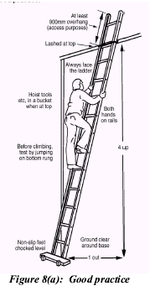
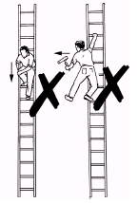
高空作业常用工具及设备
梯子
梯子使用前应进行外观检查，发现安全隐患禁止使用。
上下梯子“三点接触”，在任何情况下都应确保三个接触点―双脚单手，或双手单脚，面向梯子，严禁越级跳下，
用合适的方法搬运工具和设备。（不得手持工具和材料攀爬梯子）
至少每隔六个月对梯子进行仔细检查并贴检查标签（梯子应编号）。
垂直固定梯子应安装安全护笼，安全护笼应从梯子基部以上2.5米处开始安装。

Slide 26
高空作业的风险评估及工作许可
坠落隐患风险评估（FHRA） - 对于重复性的高空作业，需要进行坠落隐患风险评估并在标准表格里做记录。
任何涉及高空作业的任务必须在坠落隐患风险评估的基础上来实施。
任何需要使用PPE的高空作业风险评估必须得到高空作业许可。

Slide 27
高空作业的风险评估及工作许可
坠落隐患风险评估应考虑以下方面：
考虑物体和人员坠落的潜在风险；
天气和其他影响工作环境的环境条件的可能性（比如：风、雨、雪、尘土、油气、灯光昏暗和温度等）
工作平台支撑所需的人员、工具和其他装置的能力
未设防护的工作平台
易碎的屋顶材料 – 石棉水泥、玻璃、塑料、腐蚀金属等
屋顶边缘 – 平坦或湿滑，没有障碍物
从工作区域进出
工作平台的大小和平面高度、摩擦力、坡度及环境的变化
接近能力源，比如电和气
个人坠落防护装置的摇摆坠落
下面或附近工作的人

Slide 28
风险控制层级
高空作业的风险评估及工作许可
控制层级（HOC）― 应使用控制层级依次按照如下优先和有效性的次序来避免或减少坠落风险：
避免― 消除高空作业的必要性（例如，将高空作业改为地面作业）；
替换― 改变工作的环境，意思是说安装固定平台并在平台高度内工作；
工程措施――使用临时入口进入作业区域（例如，移动升降平台、脚手架、移动脚手架塔）；
管理与使用个人防护用品（PPE）――实施作业风险评估、安全作业实践、执行高空作业许可制度、培训、个人防护系统。

Slide 29
紧急救援计划
高空作业的风险评估及工作许可
坠落后救援计划 – 在进行坠落风险评估时应制定详细的高空坠落人员救援计划。
援救必须迅速，把悬吊创伤的危险降低到最低成度。
救援计划的类型：
自我援救，员工能够安全地接触到最近的建筑物或者水平面来完成
临时救援：附近的同事会立即使用任何工具和人力来完成此次援救，此类援救事前没有计划，大多数靠运气。
内部救援团队 ：由训练有素的同事组成，负责启动救援行动，使用专为工作场所设计的设备。
专业救援 ：通常由消防队员、医护人员、市政或 私人救援队组成 ，通常能更有效和熟练地实现工人的安全救援。

Slide 30
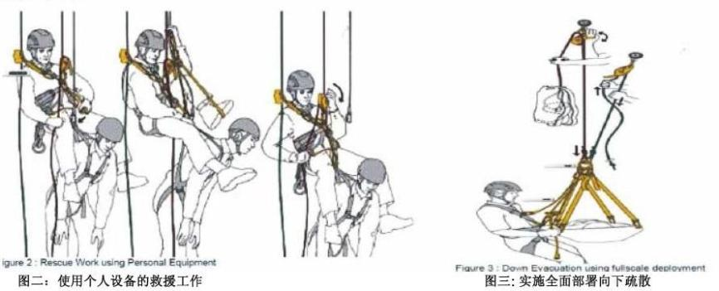
紧急救援计划
高空作业的风险评估及工作许可
救援程序必须到位并定期演练，并做能力保持记录。实践性培训应包括在有资格人士的监督下的悬吊练习来表明全身式安全带正确佩戴以及迅速被救援的重要性。

Slide 31
NO. 2012-0000000
高空作业的风险评估及工作许可
集团高空坠落风险评估FHRA表格
FHRA 序号 |  | 001 | [照片] |  |  |  |  | 工作风险描述（例如：任务、坠落危险和环境）
 |  |  |  |  |  |  |  | 工作步骤 | 危险描述
工厂名称 |  | 88水泥有限公司 |  |  |  |  |  | 上、下楼梯，通过平台 | 容易摔伤。
作业名称 |  | 水泥磨开磨门 |  |  |  |  |  | 从安全平台下到磨体 | 高处坠落。
作业地点 |  | 1#水泥磨 |  |  |  |  |  | 把安全带挂到生命线上 | 高处坠落。
填表人 / 日期 |  | ×××/2006/12/21 |  |  |  |  |  | 打开磨门 | 扭伤、高处坠落、工具掉落。
控制措施的优先次序 |  | 现有控制方式描述 |  |  |  |  |  | 防范措施
□ | 消除 | ------ |  |  |  |  | 坠落保护设施 | 安全平台、全身式安全带、生命线、安全绳。
√□ | 隔离 | 通过楼梯，安全平台 |  |  |  |  | 固定点 | 固定在牢固处，不能固定在安全护栏上，锚固点能承受2.2吨冲击力。
□ | 工程措施 | ----- |  |  |  |  | PPE 要求 | 全身式安全带（坠落抑制装置，背绳1米，不带减震包安全带）。
□ | 管理/PPE¹ | 全身式安全带 |  |  |  |  | 坠落高度计算 | 5m.
安全标志描述 |  | 安全警示牌 |  |  |  |  | 坠落救援计划 | 通讯工具（对讲机）、救护车、担架等。（详细内容见附件）
所需行动 |  |  |  | 是 | 否 | 不适用 | 培训要求 | 风险评估，高空作业程序等。
是否需要制定纠正行动计划？ |  |  |  | □ | √□ | □
是否需要高空作业许可？ |  |  |  | √□ | □ | □ | ¹ 注意: 如果使用PPE，则必须取得高空作业许可并对上述坠落防范措施进行描述。 |  |  | 第____页 （共 ____页）

Slide 32
高空作业的风险评估及工作许可
集团高空作业许可表格
工作许可由工厂授权的、经过专门培训并考试合格的人员在现场确认后举行签发批准。
禁止在办公室签发许可。

Slide 33
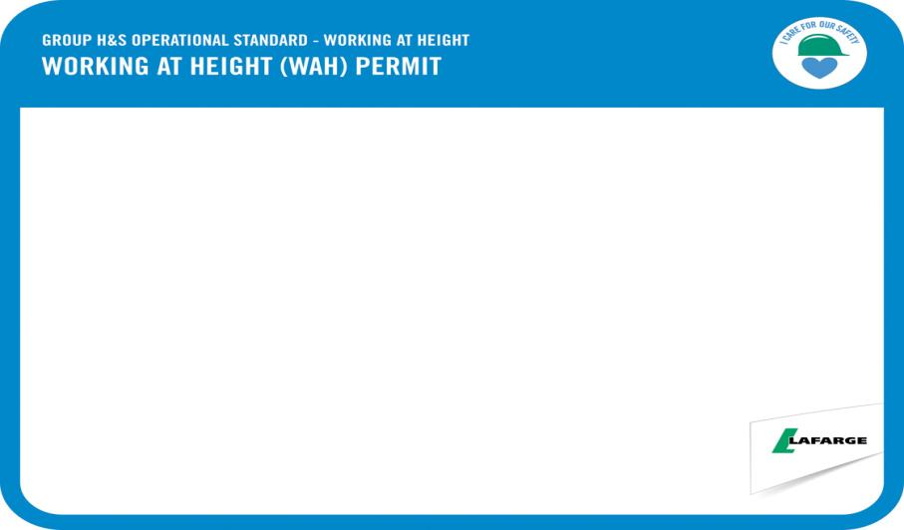
高空作业的风险评估及工作许可
集团高空作业许可表格
工作许可由工厂授权的、经过专门培训并考试合格的人员在现场确认后举行签发批准。
禁止在办公室签发许可。
工厂名称 |  |  |  | 工作许可检查项目 | 是 | 否 ^{[1]}
日 期 |  |  |  | 是否已经进行坠落风险评估？ | □ | □
作业地点 |  |  |  | 作业负责人和工作人员是否完全理解坠落风险评估？ | □ | □
任务描述 ： |  |  |  | 作业负责人和工作人员工作前是否进行了作业内容的技术交底，包括安全方面？ | □ | □
 |  |  |  | 所使用的高空作业 PPE是否适用于该任作业？PPE是否已经进行了检查并处于完好状态？ | □ | □
 |  |  |  | 坠物区是否已经进行了划定和标识？ | □ | □
全体作业人员(姓名印刷体) | 经过WAH培训 |  |  | 救援计划是否已明确？ | □ | □
 | 是 | 否 |  | 相应的《坠落风险评估表》的序号：
 | □ | □ |  | 高空作业许可授权
 | □ | □ |  | 作业负责人签字 主管签字 安全人员签字
 | □ | □
 | □ | □
[1]如果选择“否“，请给予说明：

Slide 34
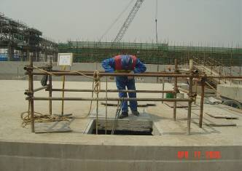
常见的高空作业
临边作业：
施工现场中，工作面边沿无围护设施或围护
设施高度低于80cm时的高处作业，包括以下
作业：
  基坑周边，无防护的阳台、料台等；
  无防护楼层、楼面周边；
  无防护的楼梯口和梯段口
  井架、施工电梯和脚手架等的通道两侧面；
  各种垂直运输卸料平台的周边

Slide 35
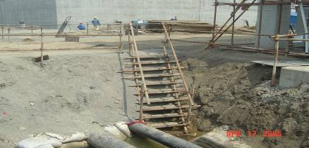
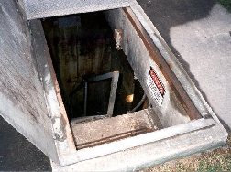
常见的高空作业
临边隔离栏杆
洞口作业：
指：孔、洞口旁边的高处作业，包括：
施工现场及通道旁深度在2m及2m以上的桩孔、沟槽与管道孔洞等边沿作业。
建筑物的楼梯口、电梯口及设备安装预留洞口等（在未安装正式栏杆，门窗等围护结构时）
一些施工需要预留的上料口、通道口、施工口等,应采取设置安全围栏（如用脚手架架设临时围栏）。
所有临边或洞口作业，必要时还应采取系挂安全带等有效的阻止人员坠落的措施。
所有裸露洞口、临边应设安全警示。

Slide 36
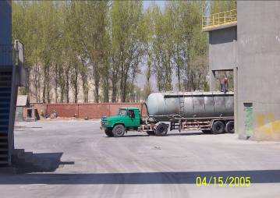
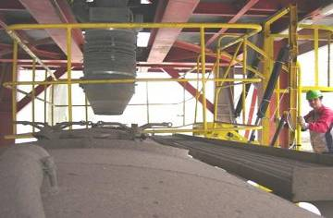
常见的高空作业
开关罐车盖子
人员上下车辆前，应确认车辆已停稳、熄火、拉手刹，钥匙交与作业人员
为罐车开关盖子、货车盖棚布等特殊作业安装专用安全平台
人员必须从设立的平台上下罐车
人员必须从专用的安全平台上下货车从事盖棚布等活动
在打开或关闭罐车的盖子时，正确使用安全带
在没有安装安全平台前，从事上下车作业时应考虑使用安全带等阻止坠落设施

Slide 37
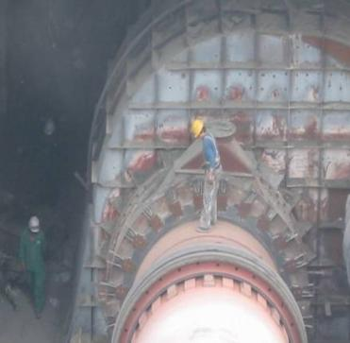
常见的高空作业
  磨、窑胴体上作业
上磨、窑前，必须对该系统相关设备进行挂牌上锁。
在磨体上从事开关磨门等作业时，必须将安全带系挂在磨体上方的生命线上，以防止人员坠落。
从事磨的维修维护作业时，应封闭磨体下方区域，以免坠物伤人。
生命线

Slide 38
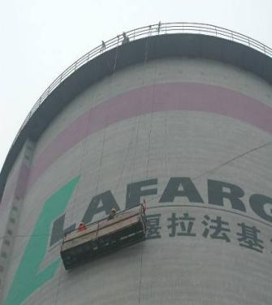
常见的高空作业
建筑物外立面或塔架清洗作业
作业前进行工作风险分析
必须具有专业资质的人员进行清洗作业。
实现‘双绳’制度，一绳用于人员作业升降，一绳用于系挂人员安全带
‘双绳’使用不同固定点固定，固定牢固可靠
作业全过程专人安全监护
作业区域必须采用警示带进行隔离。
一般情况下，禁止使用吊车等起吊设备从事高空作业，特殊情况时只能使用起吊设备从事简单高空维修作业时并办理工作许可。

Slide 39
常见的高空作业
矿山高边坡作业
设专人指挥、监护。
首先确定清理方案，下方存在施工道路时必须双人进行安全警戒。并配置通讯设备。进行人工清理作业时，必须采取由上而下的清理方式进行，作业人员系安全绳加安全带等。
使用挖机、反铲等移动设备进行边坡清理作业时，应对经过区域地基基础进行风险评估，防止设备下陷、滑动、倾翻事故。
使用矿车进行高边坡排废作业时，地面设专人指挥，禁止车辆在不稳定边坡进行排废，采用推土机配合，执行料堆作业管理规定。
对人员易接近的高边坡边缘设置边缘警示，并设立警示标语。
进行溜槽清理作业前，必须申请工作许可、进行作业风险分析，并采取充分的措施降低滚石、人员坠落等风险，并在相应位置设置监护人员，观察浮石等情况，通过对讲机等通讯设备随时与作业人员保持联系。

Slide 40
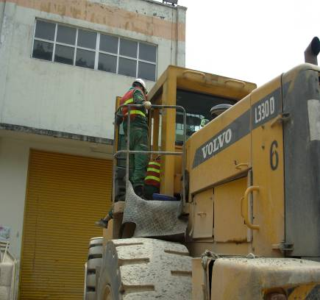
常见的高空作业
工程车辆检查维护
应当对矿车等大型工程设备，加装防护栏杆。
当存在人员坠落风险时，应采用系安全带等防止坠落设施来预防人员高空坠落。
作业过程中，还应注意由于车体表面油污而造成人员高空滑倒。
防护栏杆

Slide 41
问题？

Slide 42
考 试
1. 高空作业：所有在( )米及以上高度、存在坠落风险的作业。
2.坠落限制装置:一个带由连接装置（绳锁）固定的锚地来限制使用者最多坠落( )米的全身盔甲。有时被叫做“工作定位系统” 。
3. 移动平台上、移动设备维修、屋顶或高处临边作业、矿山边坡作业等应选择（ ）A、坠落限制装置 B、坠落抑制装置 C、坠落阻止装置
4. 安全带锚挂点承重最低要求为（ ）吨。
5. 使用带减震包安全带的最低坠落安全距离为（ ）米。
6.判断题（括号里打V或X)：
坠落抑制装置:一个带全身盔甲和一个震动缓冲连接装置（绳索）并附带一个锚地或固定绳在使用者接触到固定物体之前来阻止坠落。 ( )
7、计算一：图一的坠落安全距离。
8、计算二：图二的高空作业人员应选择的安全带类型（包括是否带减震包、背绳长度）。

Slide 43
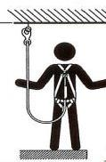
考 试
图一
图二
2米
1.4米
安全带无减震包，背绳长1.2米，
D环到脚底高度1.4米，计算坠落
安全距离。
脚手架上工作，横杆间距为2米，安全带D
环到脚底高度1.4米，请计算应选取的背绳
长度范围。

Slide 44


感谢聆听
资源整合，产品服务
↓↓↓
公司官网 | http://www.bofety.com/
如需进一步沟通
↓↓↓
联系我们 | 15250014332 / 0512-68637852
扫码关注我们
获取第一手安全资讯
微信公众号
抖音

